Slide 1


BYŁ SOBIE PIES
W. Bruce Cameron

Slide 2
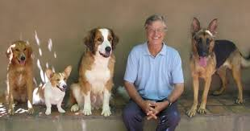
Jest to historia opowiedziana z perspektywy psa imieniem Beily, który umiera i wciela się w życie innych psów.

Slide 3
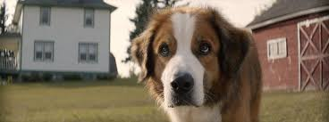

Za każdym razem, gdy rodzi się na nowo pamięta swoje poprzednie wcielenia.

Slide 4
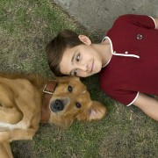
Jego przygoda zaczyna się bardzo ciekawie. Wpada w ręce chłopca imieniem Ithan.
Przez wszystkie swoje psie życia trafia do rożnych ludzi, jednak zawsze pamięta Ethana i okropnie za nim tęskni.

Slide 5
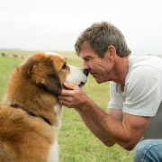
W końcu znowu się spotkają?
Pytanie zostawiam bez odpowiedzi.
Przeczytajcie książkę, polecam również film ( są 2 części). Ale najpierw przeczytajcie, to ważne.

Slide 6
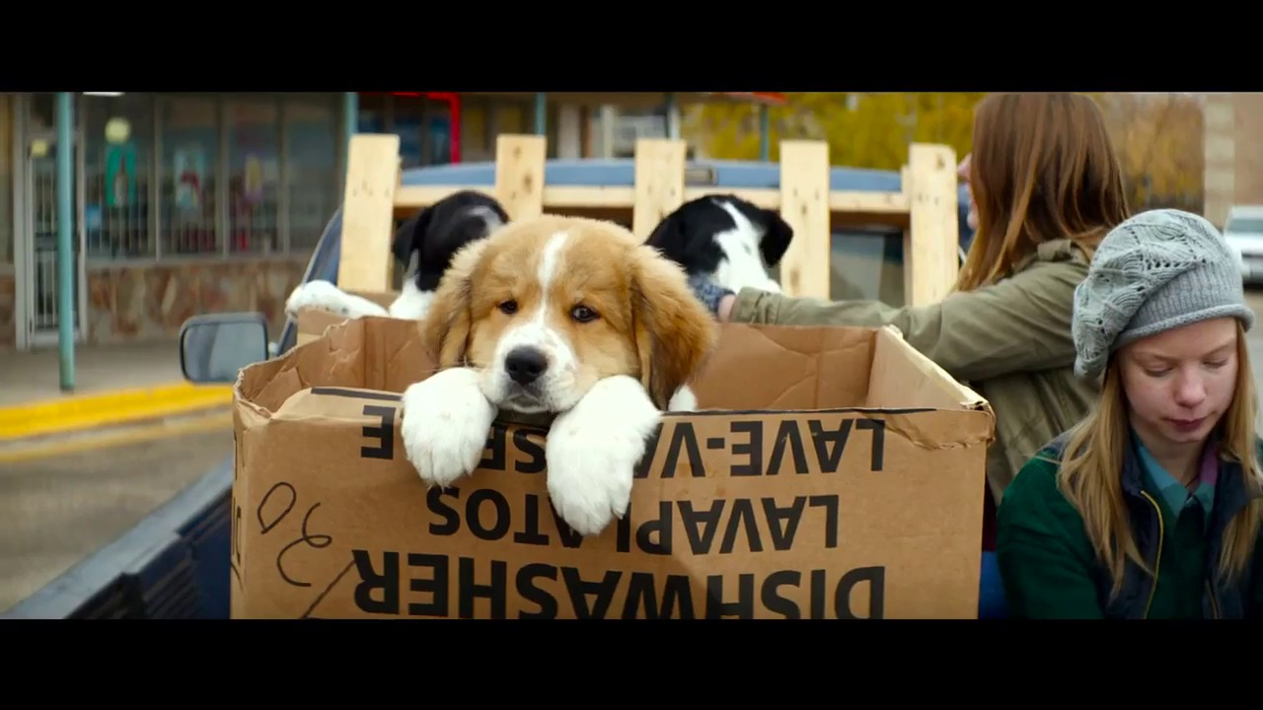
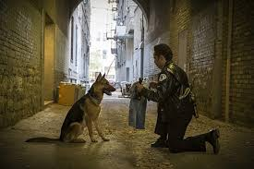

Slide 7
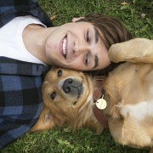
Naprawdę warto, gdyż Baily opowiada historię nie słodkiego psiaka, lecz zrozpaczonego tęsknotą zwierzęcia. Ukazuje nam wartości jakimi są miłość, poświęcenie i bezgraniczna przyjaźń.

Slide 8
Zarówno książka W. Bruce Camerona, jak i film wzruszają do łez. Jest to powieść dla każdego w każdym wieku.
Zdjęcia są zaczerpnięte z filmu „ BYŁ SOBIE PIES”
Rok 2017 w reżyserii Losse Hallstron.

